Slide 1
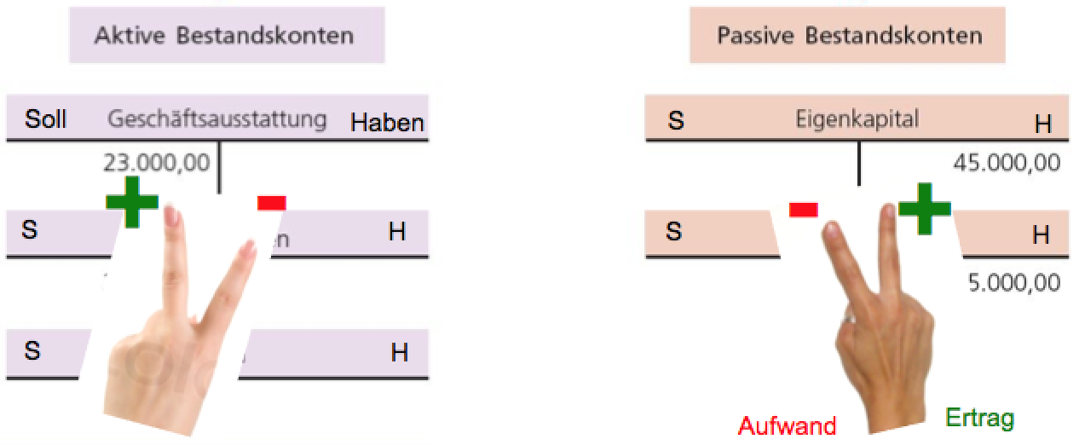
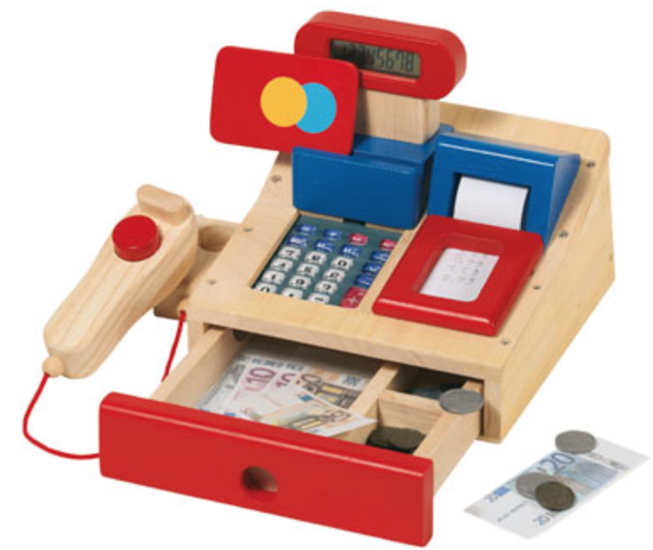
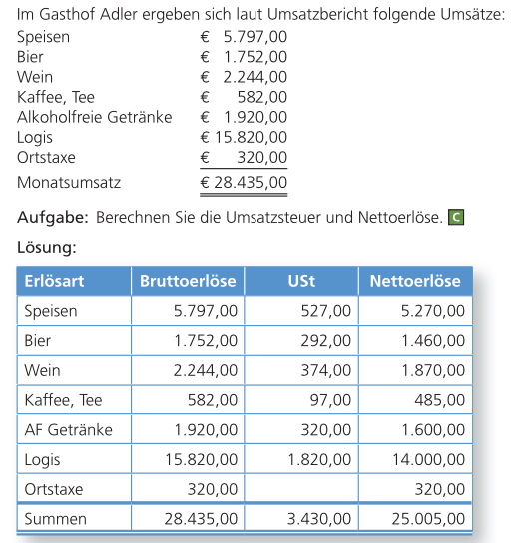
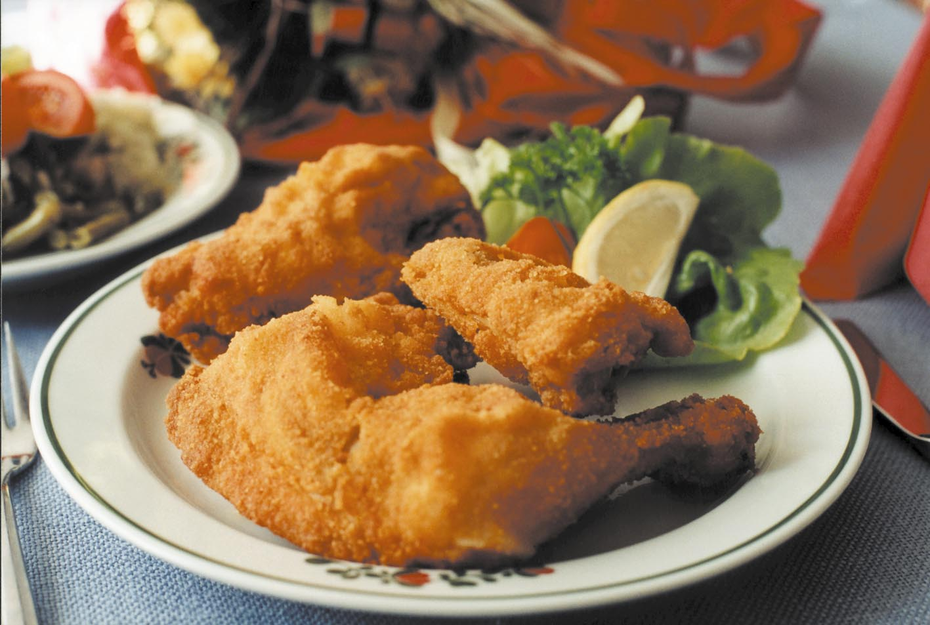
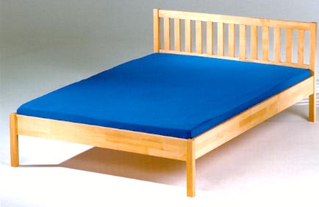
Tourismusbuchungen
Lebensmitteleinkauf, Getränke ..., Emballagen,
Verkauf (Erlösbuchung auf Losungsverrechnung)
Ziele/Kompetenzen: laufende Buchungen bei Tourismusbetrieben (Gastronomie)
Einkaufbuchungen durchführen
Emballagen durchführen
Erlösbuchungen auf Losungsverrechnung, und ohne Losungsverrechnung (Software) durchführen können
1) Buchungsregeln & Konten
2) Lesen der Angabe
a) Wer sind wir:
Hotel, Restaurant, das Lebensmittel, Getränke einkauft und diese dann im Hotel ... verkauft
b) Beleg :
ER, K, S AR, K, S
c) Signalwörter
Besonderheiten UST
Speisen (10% UST), Getränke, etc. (20% UST), Logis (13% UST, bzw. 10% ab 2019),
Einkauf inkl. Emballagenund typ. Abgaben:
Verkauf: Leistungserfassung u. Verbuchung
LM Einkauf | 5 LM Einsatz | / | 2 Kassa
 | 2 Vost
Erlösbuchung
über Losungsverrechnung
2 Kassa | / | 2 Losungsverr.
Bier Einkauf (Ziel) | 5 Biereinsatz | / | 330.. Lieferant,
 | 2 Vost
2 Ford. Kreditk. | / | 2 Losungsverr.
Erfassung von Leistungen
Berechnung von
Nettoerlösen und UST
Umsatzbericht
Zahlungsartenbericht
2 Ford. BK | / | 2 Losungsverr.
Wein Einkauf | 5 Weineinsatz, ... | / | 3 Verb BK..
mit Bankomatkarte | 2 Vost
2 Kundenford. | / | 2 Losungsverr.
2 Fremdwährungskassa | / | 2 Losungsverr.
Emballagen | 5 Emballageneinsatz | / | 330.. Lieferant
 | 2 Vost
2 Losungsverr. | / | 4 Speisen Erlöse
 |  | 4 Bier Erlöse
 |  | 4 Wein Erlöse
 |  | 4 AF Getr. Erlöse
 |  | 4 Logis Erlöse
 |  | ...
 |  | 3 UST
LM Einkauf | 5 ...Getr. Einsatz | / | 2 Kassa, 330..
 | 5 Embal.eins.
 | 2 Vost
Vost = idR 20% von
Getränkeeins + Emballageneinsatz
LM Einkauf bei | 5 ...Getr. Einsatz | / | 2 Kassa, 330..
Emb.rücks. | 2 Vost |  | 5 Embal.eins.
Vost = idR 20% von
Getränkeeins - Emballageneinsatz
Erlösbuchung
mit entsprechender Buchungssoftware
zerstörte Emball. | 7 Schadensf. | / | 5 Embal.eins.
2 K, 2 KF, 2F BK,... | / | 4 HW Erlöse
 |  | 3 UST
Typ. Abgaben
Vergnügungssteuer
AKM Beitrag
(Autoren, Komponisten, Musikverleger)
7 Vergnügungssteuer | / | 2 Kassa, ...
Verkauf Valuten | 7 Spesen des GV | / | 2 Fremdw.kassa
u. Währungsgewinne | 2 Bank
7 AKM-Beitrag | / | 3 Verb,. 2 Bank
2 Vost
2 Bank. | / | 4 Fremdw. gewinne

